Slide 1
Munnleg kommunikasjon
2

Slide 3
Tre appellformer
Appellform – korleis du appellerer til mottakaren for å få fram bodskapen og overtyde mottakaren.
Greske omgrep – etos, logos, patos og kairos.

Slide 4
Etos
Tillit. Dersom du skal tru på det nokon fortel deg, må du ha tillit til dei.
Truverd. Mottakaren må bli overtydd om at den som presenterer noko, kan mykje om emnet. Kunnskapsministeren, idrettsutøvarar.
Når du er i eit intervju om ei stilling, må du byggje opp en tillit til at du er den rette for jobben.

Slide 5
Logos
Fornuft
Tal, statistikk, alt som kan målast
God argumentasjon med påstand og grunngiving. Viktig i artiklar.

Slide 6
Patos
Appellerer til kjenslene.
Verkemiddel som gjer mottakaren sint, opprørt, glad, trist, redd, håpefull.
Blir ofte brukt i annonsar for å få mottakaren til å handle, f.eks. hjelpeorganisasjonar som viser barn i nød.
Røykjekampanjar skaper ofte frykt for å skremme oss bort frå røyking.

Slide 7
Kairos
Forståing for tid og stad.
Når ein bodskap skal presenterast, speler tidspunkt og stad ei rolle for korleis bodskapen blir motteke.
Røykjekampanjar blir ofte lansert når eit nytt år begynner. Då er det mange nyttårsløfte som blir gitt.
Slankekampanjar blir ofte lansert når sommaren står for døra.

Slide 8
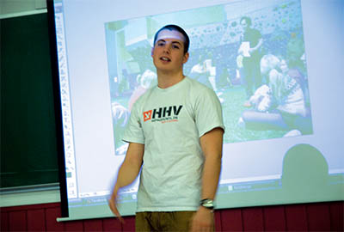
Munnlege framføringar
Førebu deg godt. Du må kunne snakke utan å lese opp frå manus heile tida.
Snakk høgt og tydeleg.
Sjå på den eller dei du snakkar til. Kontakt er viktig for å halde på interessa.
Bruk hjelpemiddel. Tekst, bilete, lyd.

Slide 9
Digital presentasjon
Enkelt. Ikkje overdriv med verkemiddel. Bodskapen må ikkje drukne.
Nøkkelord.
Stor skrift. Dette er storleik 30. Bør ikkje vere mindre.
Tydelege fargar og kontrastar.
Hjernen hugsar bilete betre enn ord.
Ikkje for mange lysbilete.
Sjekk rettskriving.

Slide 10
Innhaldet i presentasjonen
Tydeleg byrjing. Fang merkdsemda med ein gong.
Raud tråd. Samanheng.
Tydelag avslutning. «Til slutt vil eg…»
Tilpassa tilhøyrarane og gi dei ny kunnskap.

Slide 11
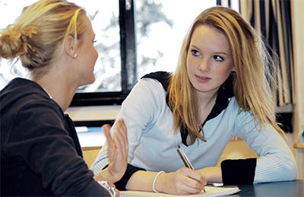
Ein god lyttar
Ein munnleg presentasjon blir betre med gode lyttarar.
Vis at du følgjer med. Nikk, smil, ta notat.
Ein negativ til-høyrar forstyrrar den som skal presentere noko: Småprat, bruk av PC, gå på toalettet, leggje hovudet i hendene.

Slide 12
Vurdering av presentasjon
Innhald:
Klarte føredragshaldaren å seie noko viktig om emnet?
Raud tråd?
Lærte du noko nytt?
Framføring:
Var føredragshaldaren godt førebudd?
Tydeleg byrjing?
God kontakt med publikum?
God bruk av hjelpemiddel?
Tydeleg avslutning?

Slide 13
Ulike roller i ein samtale
God samtale: Får fram tankar og meiningar frå alle deltakarane.
Aktiv lyttar: Sjå på den som snakkar. Vis at du følgjer med. Ikkje avbryt.
Delta sjølv i samtalen. Følg opp forslag og påstandar eller bring inn nye moment.
Alle må ta ansvar – både i gruppene og i klassen.

